Slide 1
أَرْغَبُ أَنْ أَعْرِفَ
الكِفايةُ المُسْتَهْدَفَةُ هي حُروفُ الجَرِّ

Slide 2
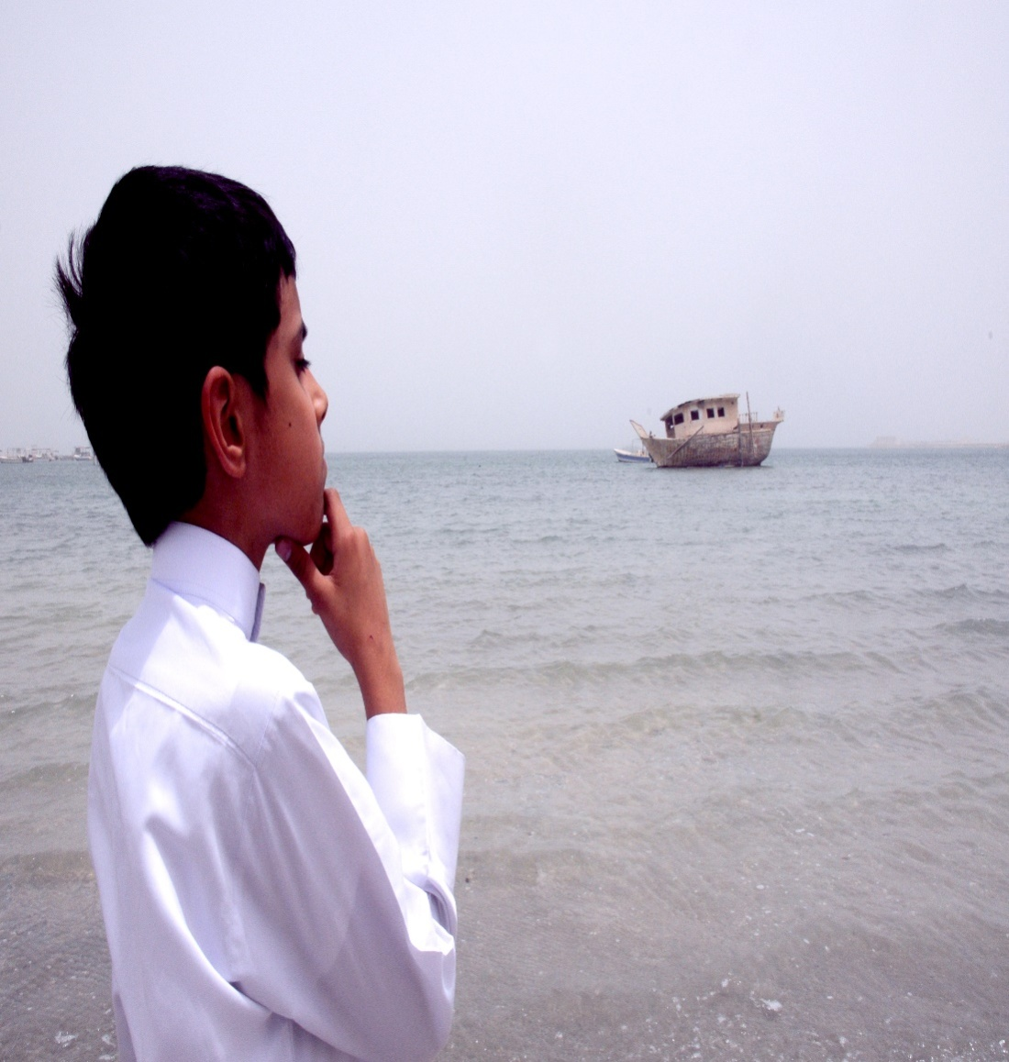
هَيَّا نَنْشِدُ (أَرْغَبُ أَنْ أَعْرِفَ)
أرْغَبُ أَنْ أَعْرِفَ
كَيْفَ يسيرُ القاربُ فوقَ الماءِ
ويَغْرَقُ الْمِسْمَارُ!
ولِمَاذا الْمِلْحُ بِمَاءِ الْبَحْرِ...
وتَخَلو مِنْهُ الأنهارُ!
أَرْغَبُ أَنْ أَعْرِفَ كَيْفَ
تَجِيءُ الْرِيحُ وْكَيْفَ تَسُوقُ الأمْطَارُ!
لأجِيبَ عن تِلْكَ الأفكَارِ
سَأُطَالِعُ كُتُبي وأُفَكِرُ في مَلَكوتِ الْخَالِقِ لَيْلَ نَهَارُ.

Slide 3
تدريب
1
هَيَّا نُجِبْ عَنْ الألغَازِ التَّاليةِ:
- ما هُو الشَّيءُ الَّذي كُلَّ ما أَخَذْتَ مِنْهُ زادَ؟
الْبابُ
الْكُرَةُ
الْحُفْرَةُ
- أَنا ابْنُ الْماءِ فَإِنْ تَرَكوني فِي الْماءِ.... مُتْ؟
الْفَراوِلَةُ
الثَّلْجُ
الْبُذورُ
ما هُو الشَّيءُ الْذي يَكونُ أَخْضَرَ في الْأَرْضِ وَأَسْوَدَ فِي السُّوقِ وأَحْمَرَ في الْبَيْت؟
الشَّايُ
الطَّمَاطمُ
الْبِطِّيخُ

Slide 4
تدريب
1
- يَسْمَعُ بِلا أُذنٍ ويَتَكَلَمُ بِلا لِسانٍ؟
الْتِلْفَازَ
الْهاتِفُ
الْكمبِيوترُ
- لهُ أَسْنانٌ ولا يَعُضُّ؟
الْمِفَكُ
الْمِقَصُ
الْمِشْط ُ

Slide 5
لِنَسْتَخرِجْ معًا ما يلي مِنْ النَّصِّ:
مد الياء | حروف الجر | اللام القمرية | اللامُ الشَّمْسية
أرْغَبُ أَنْ أَعْرِفَ
كَيْفَ يَسيرُ الْقارِبُ فوقَ الْماءِ
ويَغْرَقُ الْمِسْمَارُ!
ولِمَاذا الْمِلْحُ بِمَاءِ الْبَحْرِ...
وتَخَلو مِنْهُ الأنهارُ!
أَرْغَبُ أَنْ أَعْرِفَ كَيْفَ
تَجِيءُ الرِّيحُ وْكَيْفَ تَسُوقُ الأمْطَارُ!
لأجِيْبَ عن تِلْكَ الأفكَارِ
سَأُطَالِعُ كُتُبي وأُفَكِرُ في مَلَكوتِ الْخَالِقِ لَيْلَ نَهَارُ.
يَسيرُ
بـ
الْقارِبُ
الرِّيحُ
تَجِيءُ
عن
الْماءِ
الرِّيحُ
في
الْبَحْرِ
لأجِيْبَ
الأنهارُ
كُتُبي
الْمِلْحُ
الأمْطَارُ
الأفكَارِ
الْخَالِقِ

Slide 6
أَخْتارُ حَرْفَ الجَرِّ المُناسِبِ في الْجُمَلِ الآتيةِ:
تدريب
4
إلى
من
على
- يَضَعُ جاسِمٌ الكِتابُ ----- الرَّفِ.
من
إلى
في
- حَمَدُ ----- الصَّفِ الثَّالثِ.
على
عن
في
يُشْرِفُ الطَّبيبُ -------- عِلاجِ الْمَريضِ.
من
عن
في
- يُدافِعُ الْجُنْدِيُّ ----- الْوَطَنِ.
عن
من
على
- السَّيارَةُ أَسْرَعُ ----- الدَّراجَةِ.

Slide 7
وفَّقَكَ الله

Slide 8
أحْسَنْتَ
أكمل حل بقية الأسئلة

Slide 9
حَاوِلْ مَرَّةً أخْرى
الرجوع لحل بقية الأسئلة

Slide 10
أحْسَنْتَ
أكمل حل بقية الأسئلة

Slide 11
حَاوِلْ مَرَّةً أخْرى
الرجوع لحل بقية الأسئلة

Slide 12
أحْسَنْتَ
أكمل حل بقية الأسئلة

Slide 13
حَاوِلْ مَرَّةً أخْرى
الرجوع لحل بقية الأسئلة

